Slide 1


: Crowdfunding
: Ako inovačný nástroj?
: Prečo nie.
ZODPOVEDNÝMI INOVÁCIAMI K ÚSPECHU NA TRHU
Tabačka Kulturfabrik v Košiciach 10. mája 2018
Martin Dujčák, Technická univerzita v Košiciach
martin.dujcak@tuke.sk
Slavomíra Salajová, Creative Industry Forum
ciforum@ciforum.sk

Slide 2
CROWDFUNDING
Crowdfunding je forma online financovania pre inovatívne spoločnosti, projekty a jednotlivcov.
Crowdfunding má rôzne formáty a účely, ale vo všeobecnosti ide o kolaboratívne financovanie, často prostredníctvom crowdfundingových platforiem, ktoré spájajú prispievateľov s prijímateľmi financovania.
Crowdfunding je často vnímaný ako podskupina crowdsourcingu, t.j. pojmu, ktorý definoval Jeff Howe v roku 2006.

Slide 3
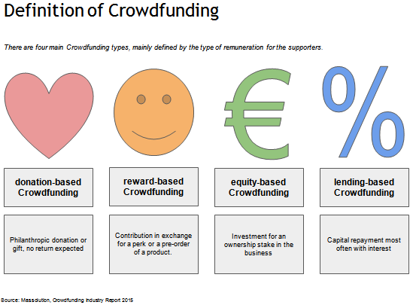
CROWDFUNDING

Slide 4
CROWDFUNDING
MODEL ALTERNATÍVNEHO FINANCOVANIA | DEFINÍCIA
P2P spotrebiteľské pôžičky (Peer-to-Peer Consumer Lending) | Jednotlivci alebo inštitucionálni investori poskytnú pôžičku spotrebiteľovi.
P2P podnikateľské pôžičky (Peer-to-Peer Business Lending) | Jednotlivci alebo inštitucionálni investori poskytnú pôžičku obchodnému dlžníkovi.
Crowdfunding na báze majetkovej účasti (Equity-based Crowdfunding) | Jednotlivci alebo inštitucionálni investori kúpia akcie spoločnosti alebo podiel v spoločnosti.
Crowdfunding na báze odmeny (Reward-based Crowdfunding) | Podporovatelia poskytnú financie jednotlivcom, projektom, alebo kampaniam výmenou za nefinančné odmeny alebo produkty.
Obchodovanie s faktúrami (Invoice Trading) | Jednotlivci alebo inštitucionálni investori kúpia od podniku so zľavou pohľadávky z titulu faktúr, zmeniek a podobne.
Crowdfunding na financovanie nehnuteľností (Real Estate Crowdfunding) | Jednotlivci alebo inštitucionálni investori poskytnú kapitál alebo podriadený dlh na financovanie nehnuteľností.
Crowdfunding na báze darov (Donation-based Crowdfunding) | Darcovia poskytnú financovanie jednotlivcom, projektom alebo podnikom z filantropických alebo občianskych dôvodov bez očakávania finančného, či materiálneho návratu.
Dlhové cenné papiere (Debt-based Securities) | Jednotlivci alebo inštitucionálni investori kúpia dlhové cenné papiere na báze dlhu, najmä dlhopisy s pevnou úrokovou sadzbou.
Pôžička (úver) na báze výkazov (Balance Sheet Business Lending) | Entita platformy poskytne úver priamo obchodnému dlžníkovi.
Crowdfunding s účasťou na zisku (Profit Sharing Crowdfunding) | Jednotlivci alebo inštitucionálni investori poskytnú hybridné úročené pôžičky s právom participovať na zisku alebo predajnej hodnote projektu.

Slide 5

CROWDFUNDING

Slide 6
CROWDFUNDING
Crowdfunding ako nástroj na financovanie
priamy zdroj finančných prostriedkov
fixné financovanie (AON all or nothing), flexibilné financovanie (KIA – keep it all)
3 fázy kampane !
alternatívny finančný nástroj
preklenovací nástroj
diverzifikácia úverového portfólia
Crowdfunding a reklama
základ úspešného crowdfundingu – reklamná kampaň
špeciálna forma kampane
osobité zákonitosti kampane
nevyhnutnosť dodržiavania etických pravidiel kampane

Slide 7
CROWDFUNDING
Crowdfunding ako úspešný nástroj na prieskum trhu
získavanie informácií o potenciálnom trhu a správaní sa spotrebiteľov
získavanie informácií o dopyte
Crowdfunding ako interaktívny doplnok k tradičným médiám
publikum sa stáva aktívnou súčasťou marketingovej kampane
získavanie fanúšikov – CF investori sprostredkúvajú tzv. word-of-mouth marketing
získavanie spätnej väzby

Slide 8
CROWDFUNDING
Pracovná definícia crowdfundingu Európskej Komisie definuje crowdfunding ako „otvorenú výzvu verejnosti, typicky uskutočnenú prostredníctvom internetu, financovať špecifický projekt.“ ESMA. (2014). Position Paper: Crowdfunding. ESMA/2014/SMSG/010.
„Európska komisia pracuje na tom, aby pomohla investorom a podnikom využiť potenciál crowdfundingu a uľahčiť platformám ponúkať svoje služby v celej EÚ.“
https://ec.europa.eu/info/business-economy-euro/growth-and-investment/financing-investment/crowdfunding_en

Slide 9
CROWDFUNDING aktivity Európskej Únie
Október 2013: Konzultácia o crowdfundingu
Marec 2014: Oznámenie o crowdfundingu
November 2015: štúdia Crowdfunding: mapovanie trhov EU
Máj 2016: štúdia Správa o vývoji európskeho sektora crowdfundingu, ktorý je podľa akčného plánu súčasťou kapitálových trhov
November 2016: výzva Identifikácia trhových a regulačných prekážok crowdfundingu v EÚ
Máj 2017: štúdia Posúdenie potenciálu crowdfundingu a iných foriem alternatívneho financovania na podporu výskumu a inovácií
Október 2017: analýza Počiatočné hodnotenie vplyvu: legislatívny návrh rámca EÚ k peer to peer financovaniu
December 2017: štúdia Identifikácia trhových a regulačných prekážok pri cezhraničnom rozvoji crowdfundingu v EÚ
Marec 2018: EK zverejnila návrh nariadenia o európskych poskytovateľoch kolektívneho financovania

Slide 10
CROWDFUNDING zdroje EU
The European Crowdfunding Network AISBL (ECN)
http://eurocrowd.org
European Crowdfunding Stakeholders Forum
http://ec.europa.eu/transparency/regexpert/index.cfm?do=groupDetail.groupDetail&groupID=3130&Lang=EN
http://crowdfunding4innovation.eu/
https://www.crowdfundport.eu/

Slide 11

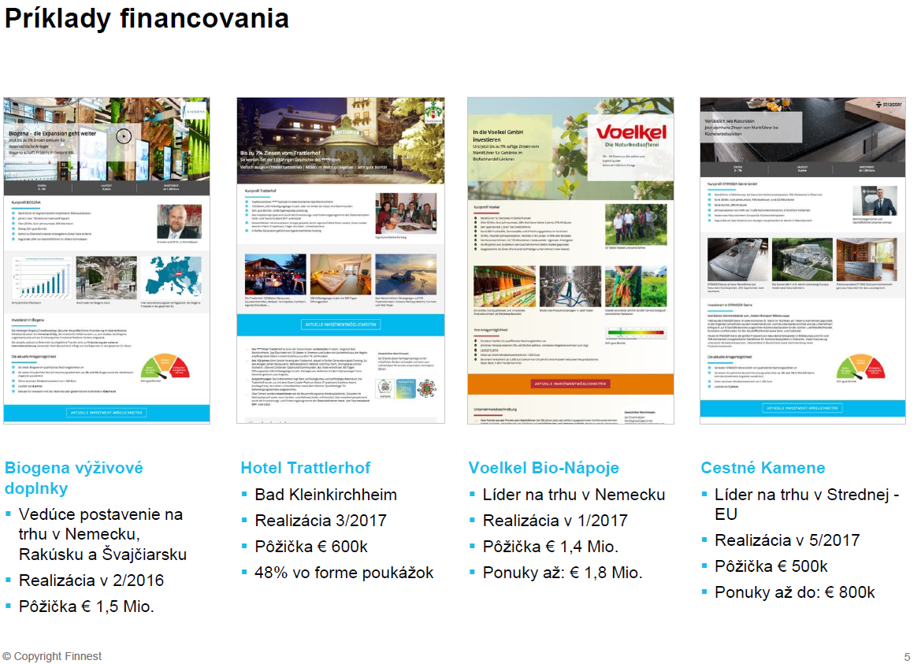
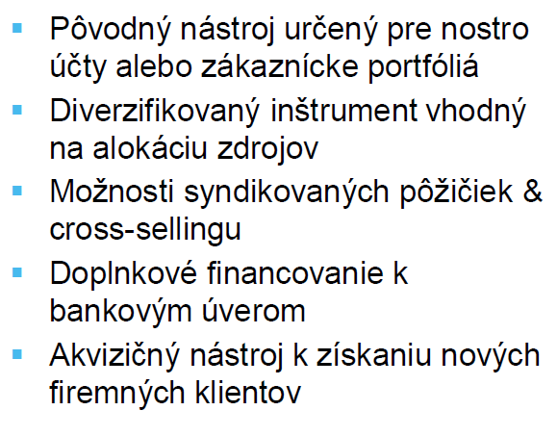
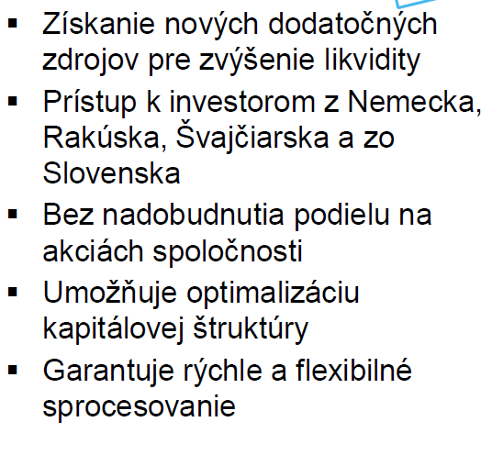
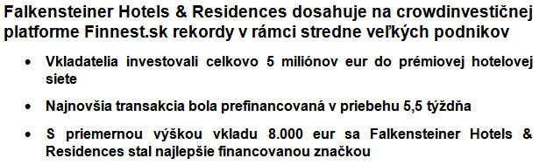
CROWDFUNDING

Slide 12

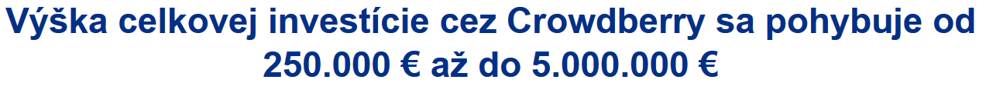
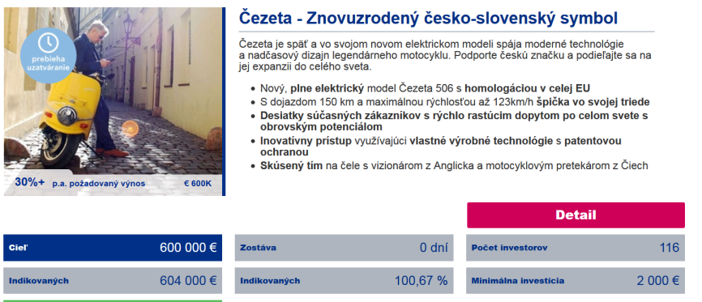
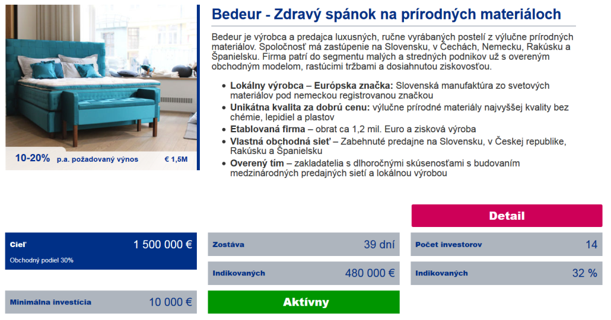
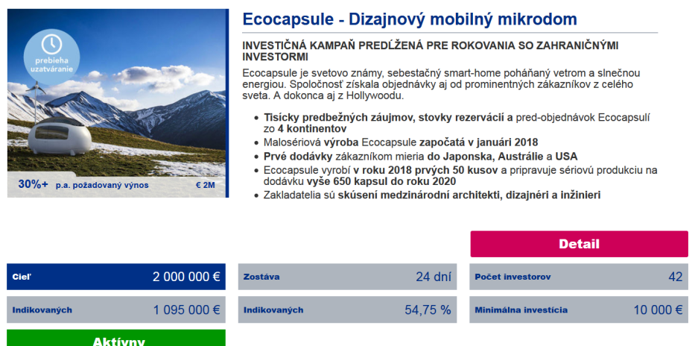
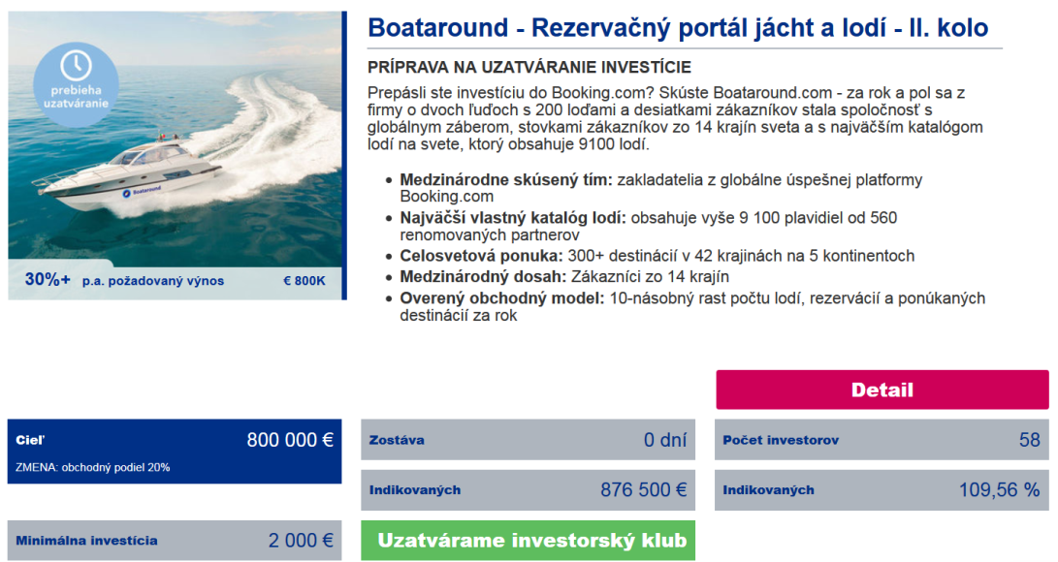
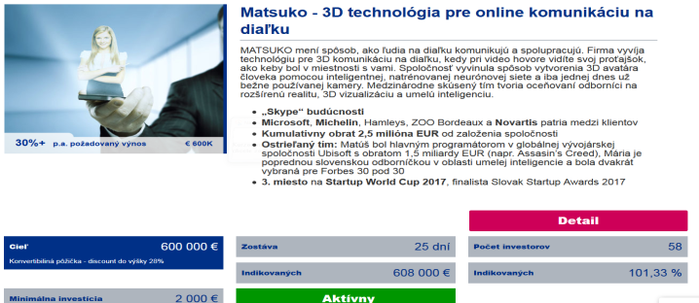
CROWDFUNDING

Slide 13
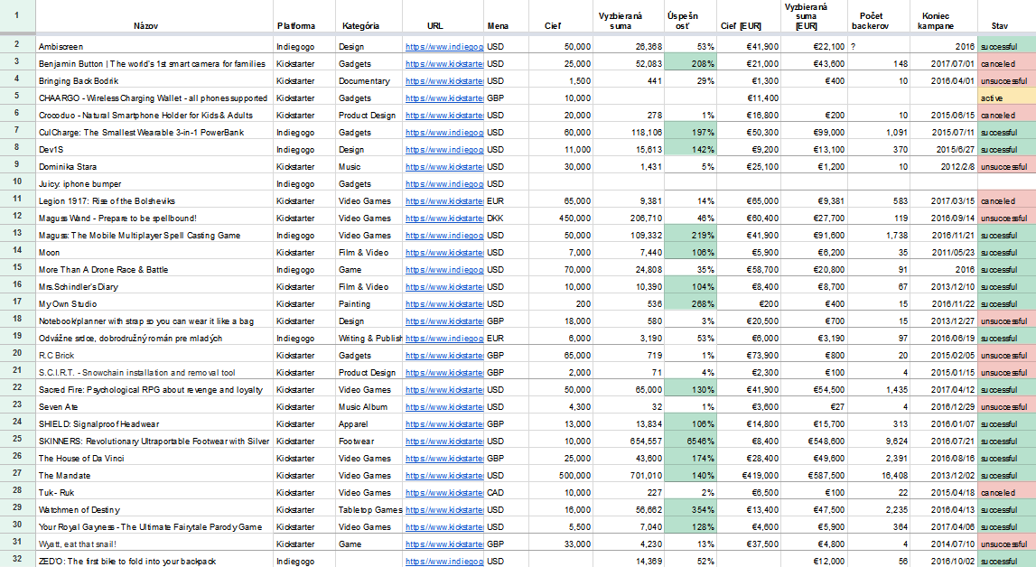
CROWDFUNDING
Kickstarter / Indiegogo

Slide 14


Slide 15


Slide 16
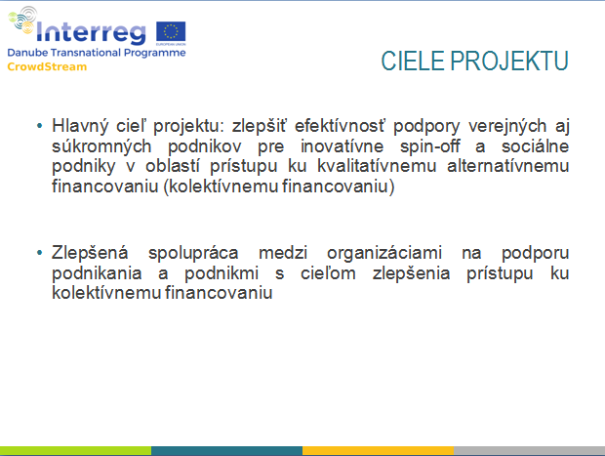

Slide 17
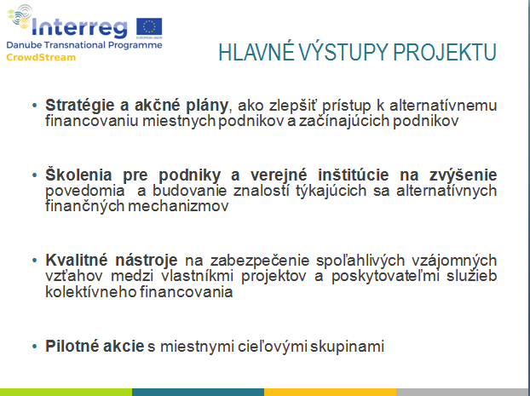

Slide 18
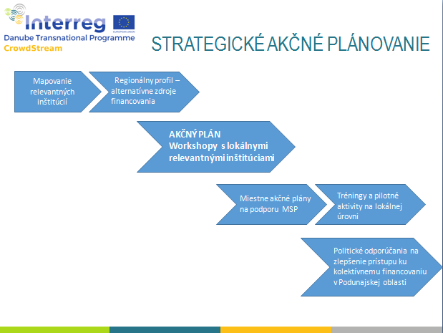

Slide 19
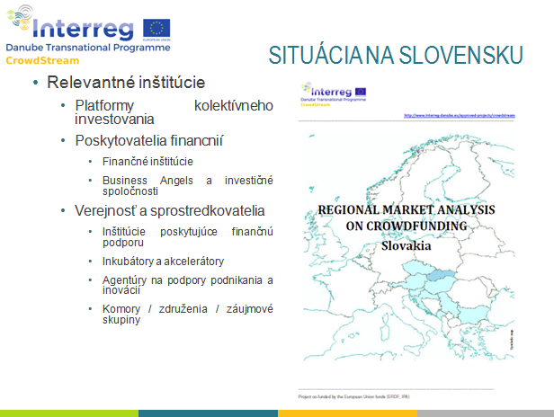

Slide 20
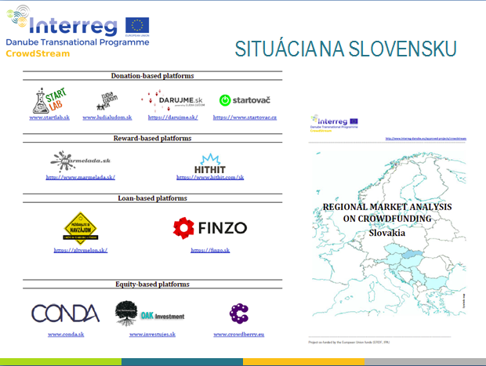

Slide 21
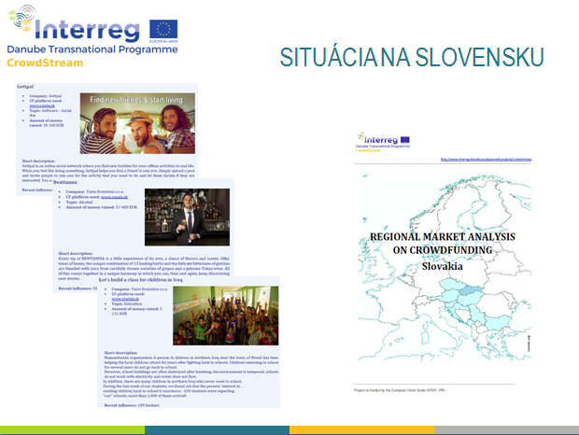

Slide 22
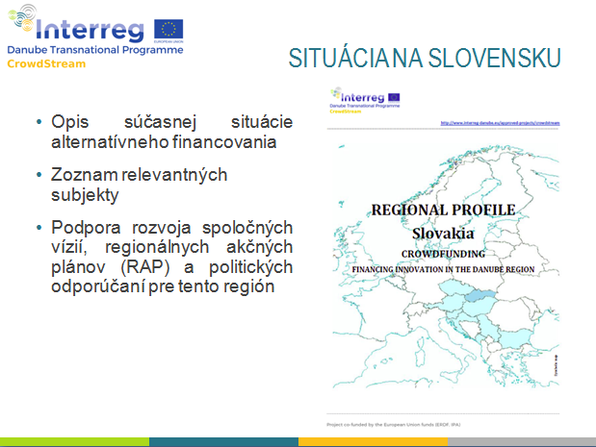

Slide 23
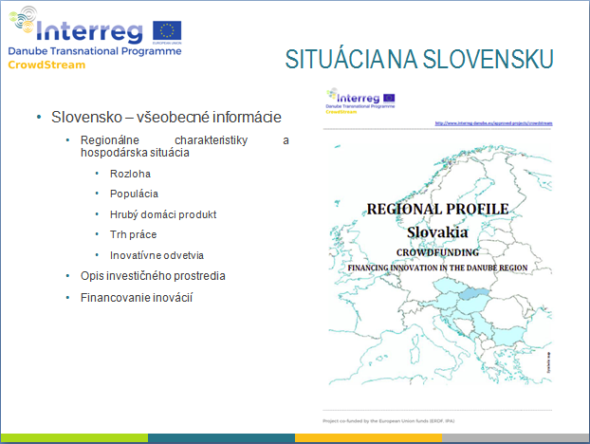

Slide 24
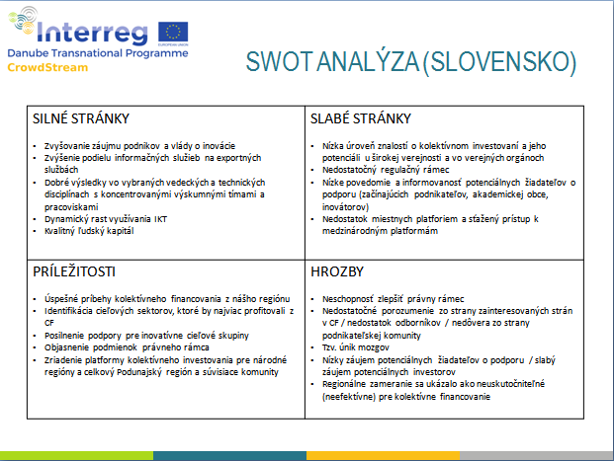

Slide 25
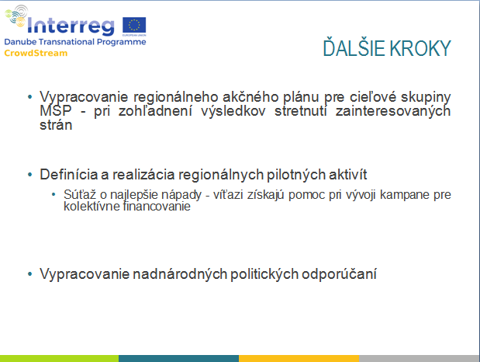

Slide 26
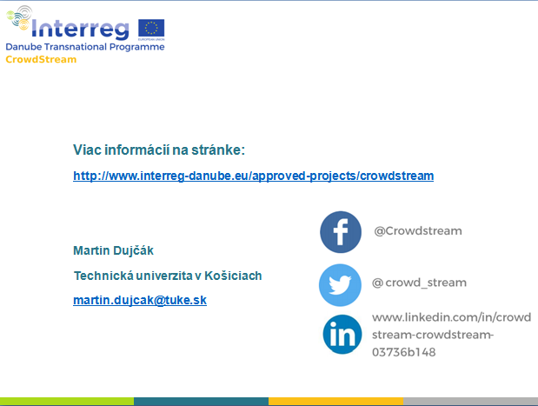

Slide 27
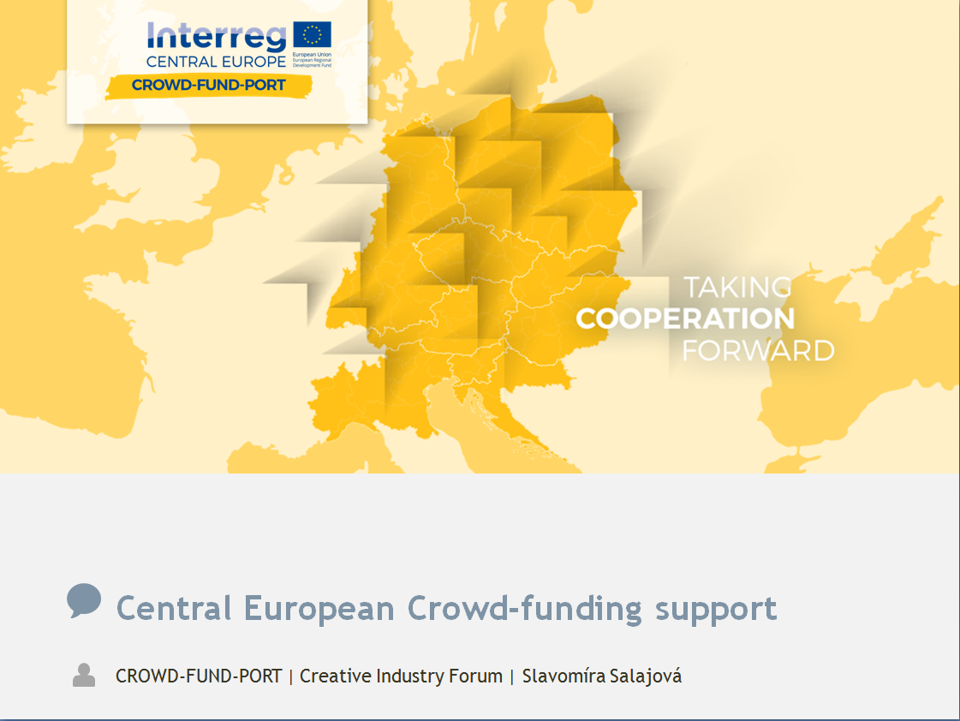

Slide 28
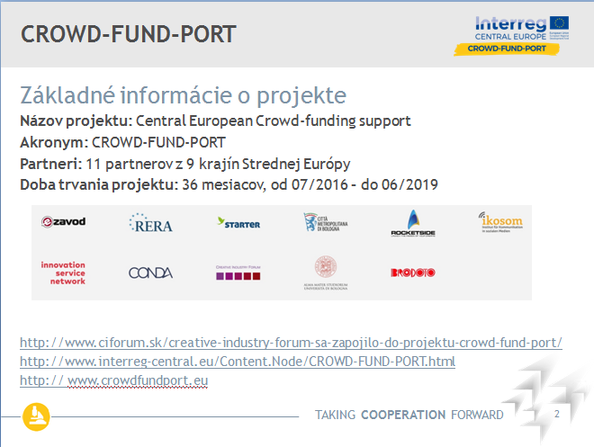

Slide 29
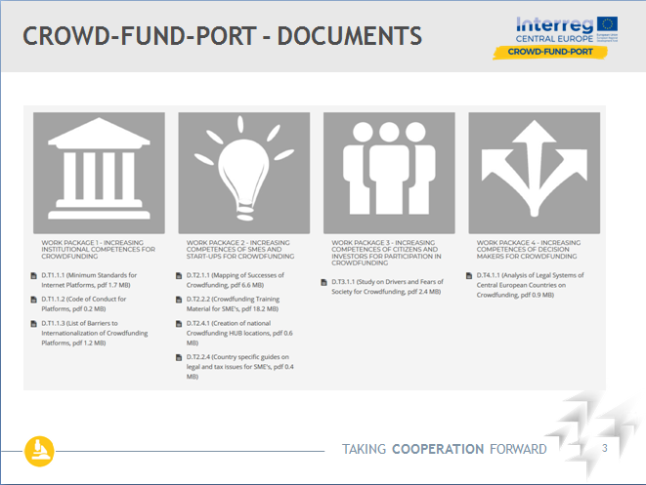

Slide 30
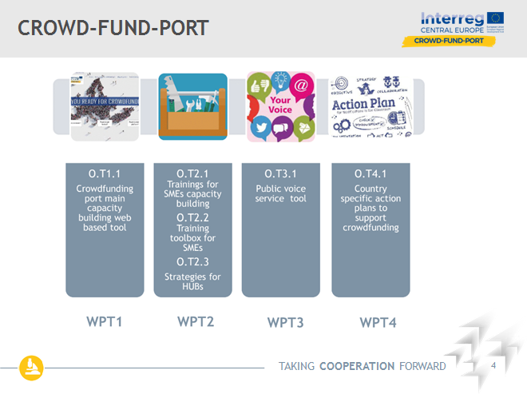

Slide 31
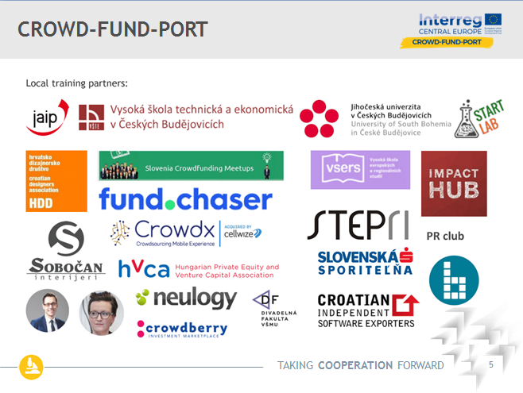

Slide 32
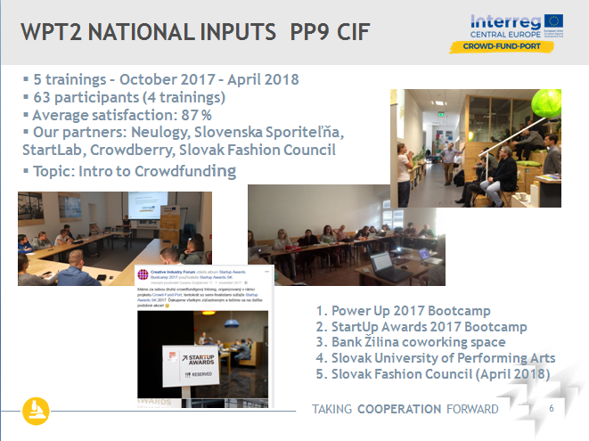

Slide 33
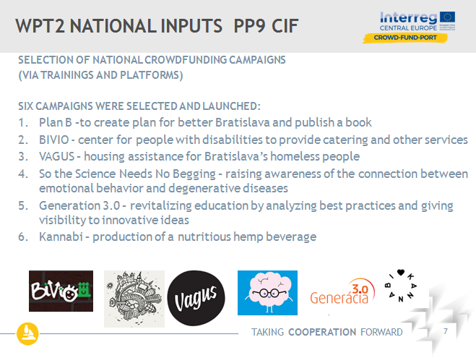

Slide 34
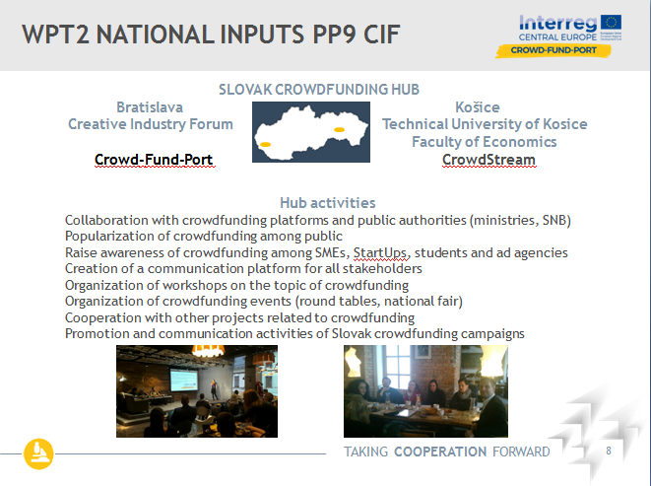

Slide 35
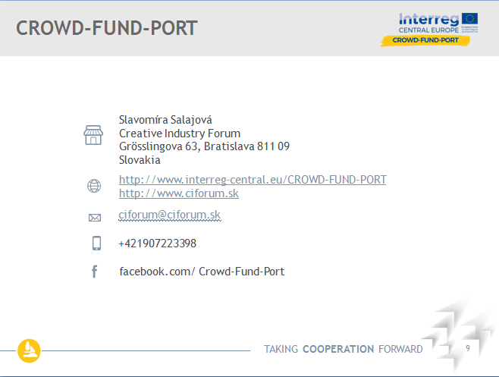

Slide 36
: Ďakujeme
Martin Dujčák, Technická univerzita v Košiciach
martin.dujcak@tuke.sk
Slavomíra Salajová, Creative Industry Forum
ciforum@ciforum.sk

